Slide 1


講座No.6
第5章 助動詞
1. can，may，must

Slide 2
P.46 基本文法の整理
・助動詞は動詞に意味をつけ加える働きをする。
助動詞の後の動詞は原形。
・can は「～（することが）できる」〈可能〉、「～してもよい」〈許可〉という意味を表す。
・may は「～かもしれない」〈推量〉、「～してもよい」〈許可〉という意味を表す。
・must は「～しなければならない」〈強い義務〉、「～にちがいない」〈強い推量〉という意味を表す。
・must not は「～してはいけない」〈禁止〉という意味を表す。
・have to ～は「～しなければならない」〈義務・必要性〉という意味を表す。
・don’t［doesn’t］have to ～は「～しなくてよい」〈不必要〉という意味を表す。

Slide 3
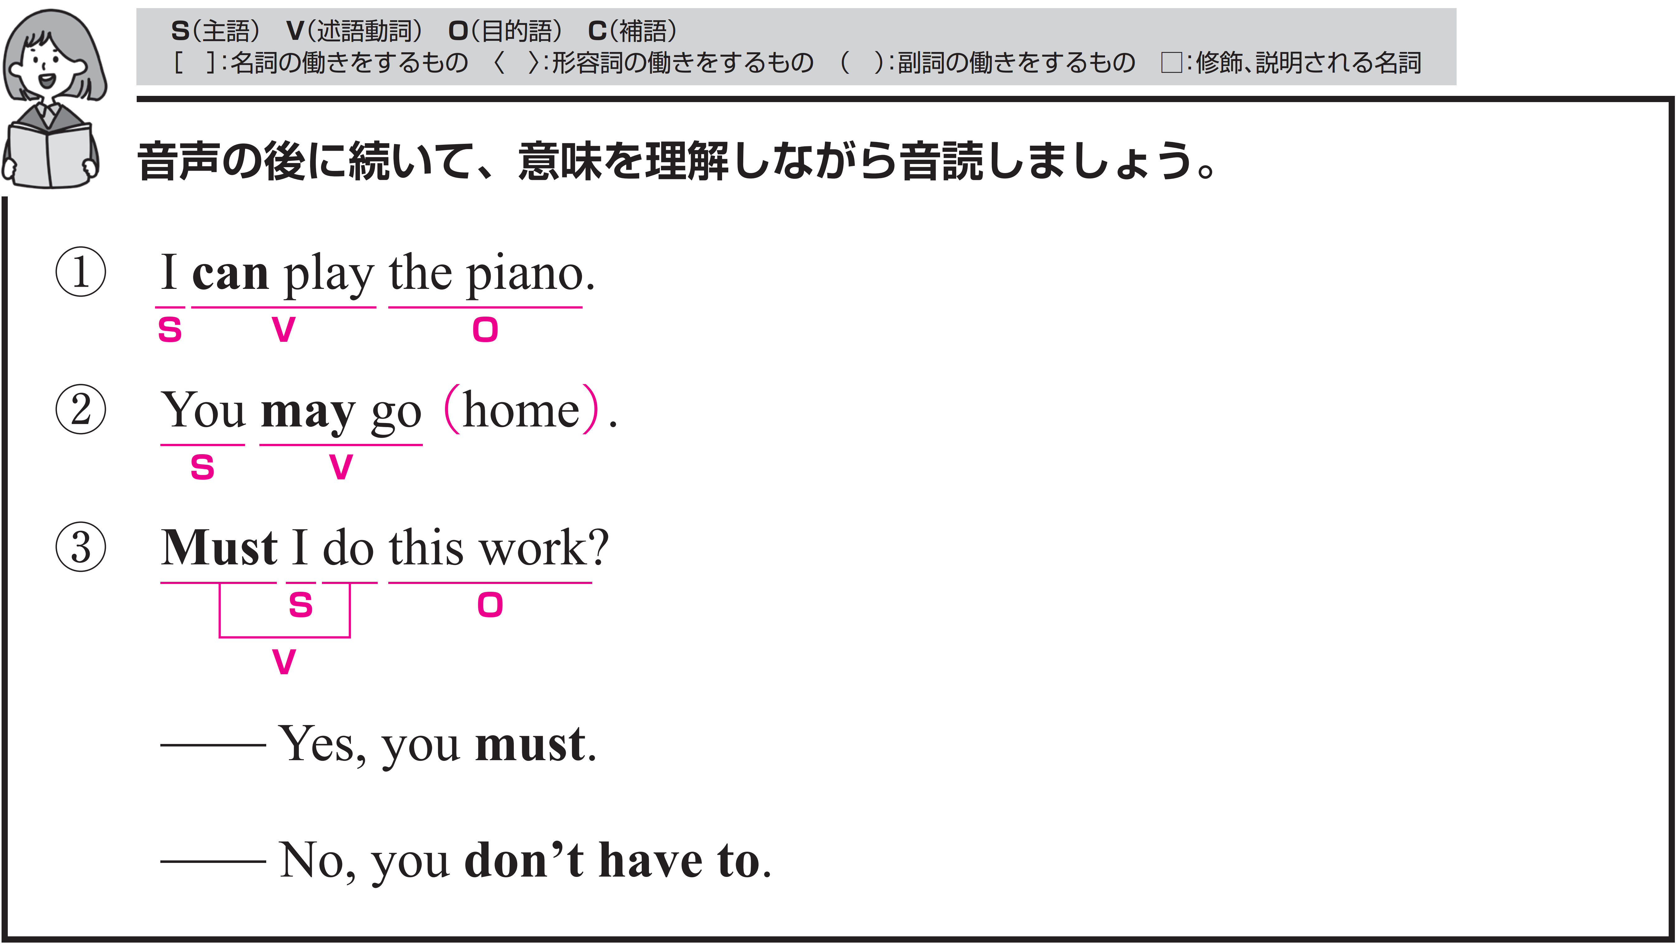
それぞれ、音声が４回ずつ流れます。音声のあとに、ポーズがありますので、すべて英語でリピートしてください。

Slide 4
構造を確認しましょう。

Slide 5
私はピアノをひくことができます。
〇 I がS（主語）、can play がV（動詞）、
the piano が O（目的語）です。
〇 can は助動詞で、「～できる」という意味をもちます。
ここでは助動詞もまとめてV（動詞）と考えます。

Slide 6
Target Sentence
FLASH
CARD
PRACTICE！

Slide 7
私は ひくことができます /
ピアノを /
I can play / the piano. /

Slide 8
I [c--] [p---] / the [p----]. /

Slide 9
私は ひくことができます /
ピアノを /

Slide 10
私は ひくことができました /
ギターを /
I could play / the guitar. /

Slide 11
I [c----] [p---] /
the [g-----]. /

Slide 12
私は ひくことができました /
ギターを /

Slide 13
ナナは 答えることが
できませんでした /
その質問に /
Nana could not answer /
the question. /

Slide 14
Nana [c----] [n--] [a-----] /
the [q-------]. /

Slide 15
ナナは 答えることが
できませんでした /
その質問に /

Slide 16
帰宅してもいいですよ。
〇 You がS（主語）、may go がV（動詞）です。
〇 may は助動詞で、「～してもよい」という意味をもちます。
〇 home は副詞です。
「家に」という意味をもち、
動詞 go の場所を説明しています。

Slide 17
Target Sentence
FLASH
CARD
PRACTICE！

Slide 18
あなたは してもよいです 家に帰る /
You may go home. /

Slide 19
You [m--] [g-] [h---]. /

Slide 20
あなたは してもよいです 家に帰る /

Slide 21
あなたは してもよいです 夜更かし /
You may stay up late. /

Slide 22
You [m--] [s---] [u-] [l---]. /

Slide 23
あなたは してもよいです 夜更かし /

Slide 24
彼は 来るかもしれません / ここに /
He may come / here. /

Slide 25
He [m--] [c---] / here. /

Slide 26
彼は 来るかもしれません / ここに /

Slide 27
私はこの仕事をしなければなりませんか。
〇 I がS（主語）、Must ～ do がV（動詞）、
this work がO（目的語）です。
〇 Must は助動詞で、「～しなければならない」という
意味をもちます。
助動詞を主語の前に置くことで疑問文となります。

Slide 28
Target Sentence
FLASH
CARD
PRACTICE！

Slide 29
私は しなければ
ならないですか /
この仕事を /
Must I do / this work? /

Slide 30
[M---] I [d-] / this work? /

Slide 31
私は しなければ
ならないですか /
この仕事を /

Slide 32
私は 勉強しなければ
ならないですか /
英語を /
Must I study / English? /

Slide 33
[M---] I [s----] / English? /

Slide 34
私は 勉強しなければ
ならないですか /
英語を /

Slide 35
私は 掃除しなければ
なりません /
この部屋を /
I must clean / this room. /

Slide 36
I [m---] [c----] / this room. /

Slide 37
私は 掃除しなければ
なりません /
この部屋を /

Slide 38
Vocabulary
FLASH
CARD
PRACTICE！

Slide 39
Ready？
スライドを見ながらリピートしましょう

Slide 40
…することが
できる
［c--］

Slide 41
can

Slide 42
…することが
できる

Slide 43
（楽器など）
を演奏する
［p---］

Slide 44
play

Slide 45
（楽器など）
を演奏する

Slide 46
ピアノ
［p----］

Slide 47
piano

Slide 48
ピアノ

Slide 49
…してもよい
［m--］

Slide 50
may

Slide 51
…してもよい

Slide 52
家に帰る
[g-] [h---]

Slide 53
go home

Slide 54
家に帰る

Slide 55
…しなければ
ならない
［m---］

Slide 56
must

Slide 57
…しなければ
ならない

Slide 58
仕事
［w---］

Slide 59
work

Slide 60
仕事

Slide 61
〈 否定文で〉
…しなくてもよい
[d---] [h---] [t-]

Slide 62
don’t have to

Slide 63
〈 否定文で〉
…しなくてもよい

Slide 64
確認テスト
英語にしなさい

Slide 65
確認テスト①
…することが
できる
［can］

Slide 66
確認テスト②
（楽器など）
を演奏する
［play］

Slide 67
確認テスト③
ピアノ
［piano］

Slide 68
確認テスト④
…してもよい
［may］

Slide 69
確認テスト⑤
家に帰る
[go] [home]

Slide 70
確認テスト⑥
…しなければ
ならない
［must］

Slide 71
確認テスト⑦
仕事
［work］

Slide 72
確認テスト⑧
〈 否定文で〉
…しなくてもよい
[don’t] [have] [to]

Slide 73

P.47 トレーニング
～してもよいです。

Slide 74
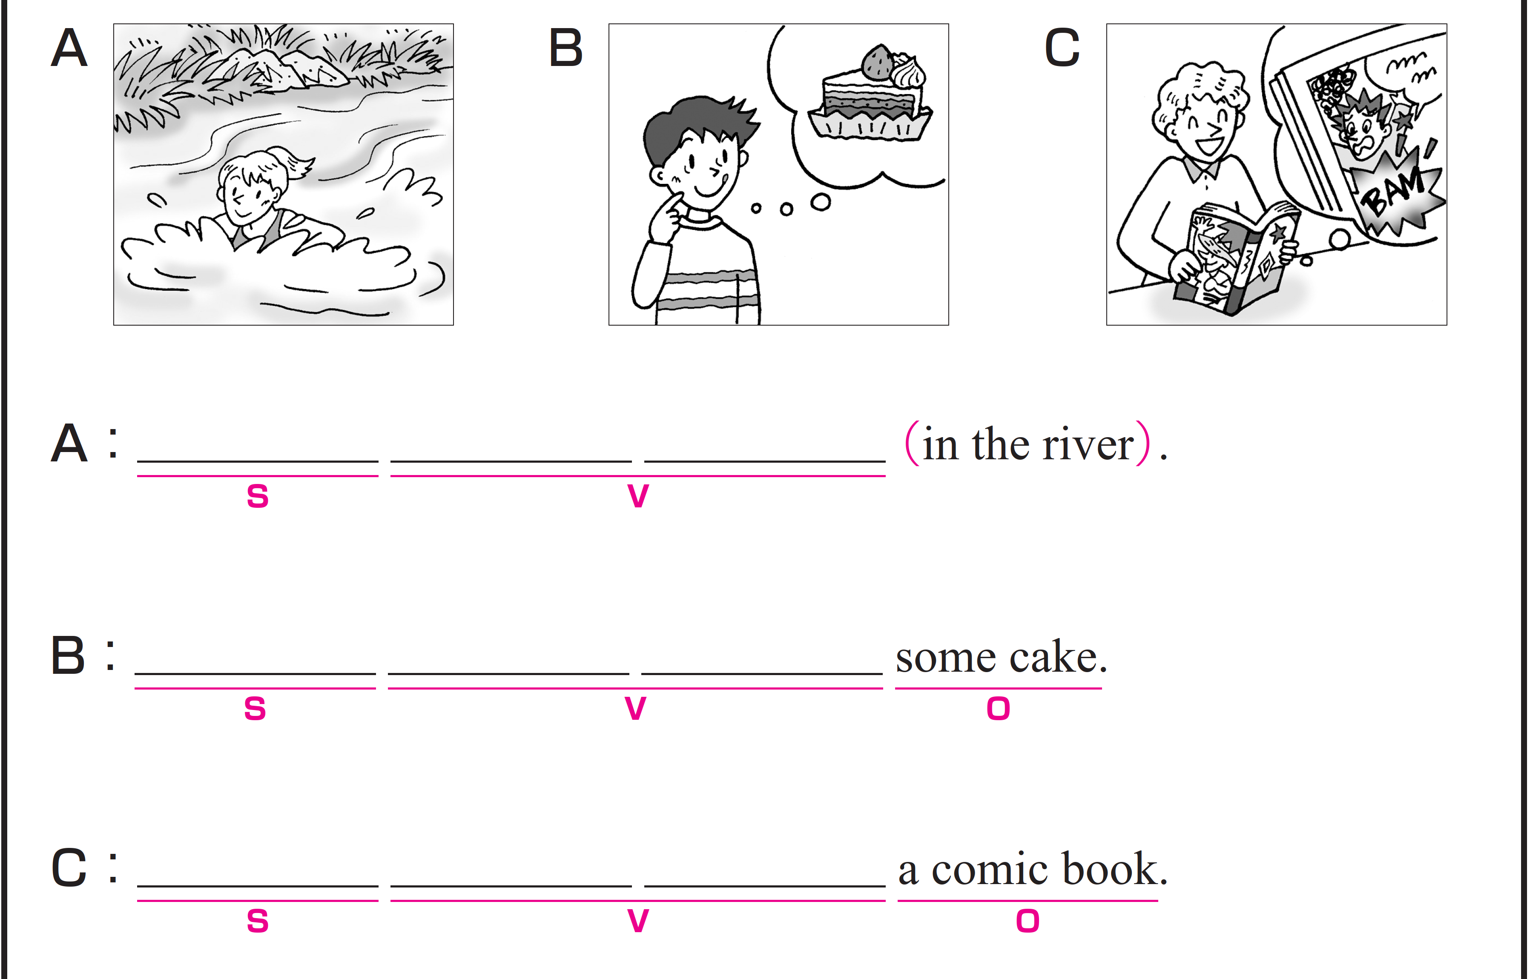
A から C のイラストに合う英文になるように、空欄にあてはまる
英語を書いてください。

Slide 75
次は、音声を聞いて、確認してください。
You may swim
You may eat
You may read

Slide 76
完成した英文を、声に出して音読しておきましょう。
You may swim
You may eat
You may read

Slide 77
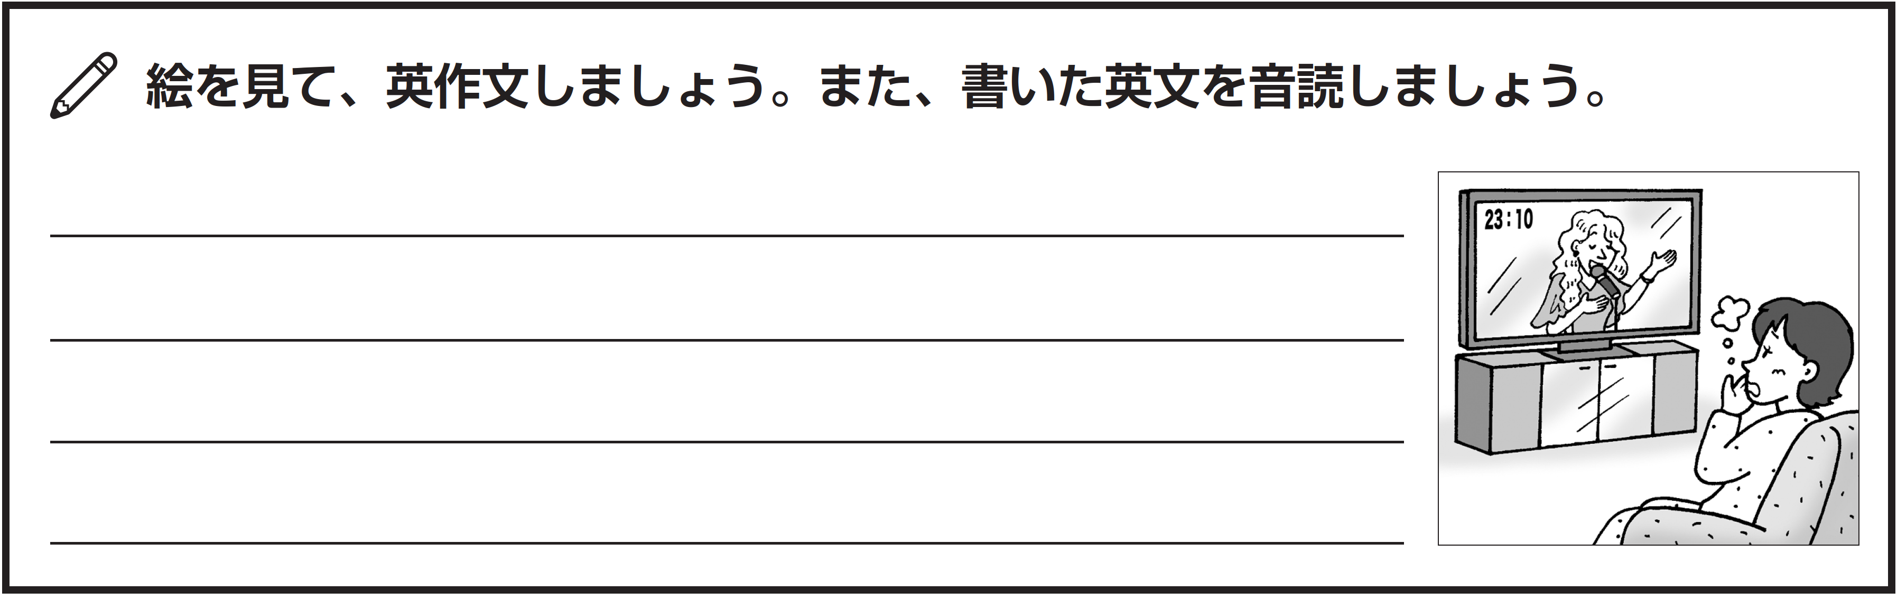
練習したターゲットセンテンスを使って、英作文しましょう。
You may stay up late.

Slide 78
P.48～52 英語の文章を読もう
学習した文法をふくむ英語の文章を読みましょう。

Slide 79
STEP １ Scanning
情報を検索しながら聞く！

Slide 80



STEP１の日本語と、放送される英文の
内容が合っているか聞き取りましょう。
標準
倍速
「その町にはたった１つ、伝統的な建物があります」

Slide 81
英文がどれくらい理解できたかチェックしましょう。

Slide 82
Vocabulary
FLASH
CARD
PRACTICE！

Slide 83
Ready？
スライドを見ながらリピートしましょう

Slide 84
〈 否定文で〉
どこへでも
［a-------］

Slide 85
anywhere

Slide 86
〈 否定文で〉
どこへでも

Slide 87
…のあちこちを
［a-----］

Slide 88
around

Slide 89
…のあちこちを

Slide 90
（数・量が）
たくさんの
a [l--] [o-]

Slide 91
a lot of

Slide 92
（数・量が）
たくさんの

Slide 93
伝統的な
［t----------］

Slide 94
traditional

Slide 95
伝統的な

Slide 96
建物
［b-------］

Slide 97
building

Slide 98
建物

Slide 99
あちらに
[o---] [t----]

Slide 100
over there

Slide 101
あちらに

Slide 102
100の
［h------］

Slide 103
hundred

Slide 104
100の

Slide 105
歴史
［h------］

Slide 106
history

Slide 107
歴史

Slide 108
…を覚えている
［r-------］

Slide 109
remember

Slide 110
…を覚えている

Slide 111
新聞
［n--------］

Slide 112
newspaper

Slide 113
新聞

Slide 114
確認テスト
英語にしなさい

Slide 115
確認テスト①
〈 否定文で〉
どこへでも
［anywhere］

Slide 116
確認テスト②
…のあちこちを
［around］

Slide 117
確認テスト③
（数・量が）
たくさんの
a [lot] [of]

Slide 118
確認テスト④
伝統的な
［traditional］

Slide 119
確認テスト⑤
建物
［building］

Slide 120
確認テスト⑥
あちらに
[over] [there]

Slide 121
確認テスト⑦
100の
［hundred］

Slide 122
確認テスト⑧
歴史
［history］

Slide 123
確認テスト⑨
…を覚えている
［remember］

Slide 124
確認テスト⑩
新聞
［newspaper］

Slide 125
STEP ２ Slash Reading
意味のまとまりに分ける！

Slide 126
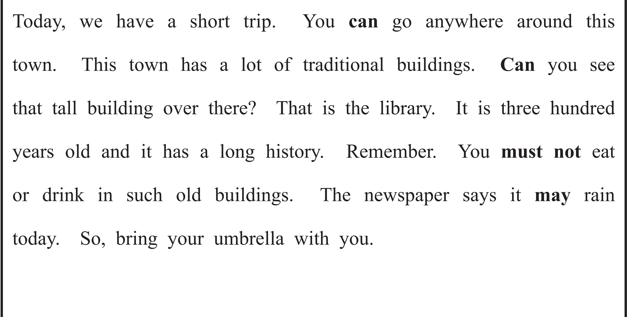
意味のまとまりごとに、短いポーズが入りますので、
スラッシュで区切って意味を考えながら音声を聞いてみましょう。

Slide 127
構造を確認しましょう。

Slide 128
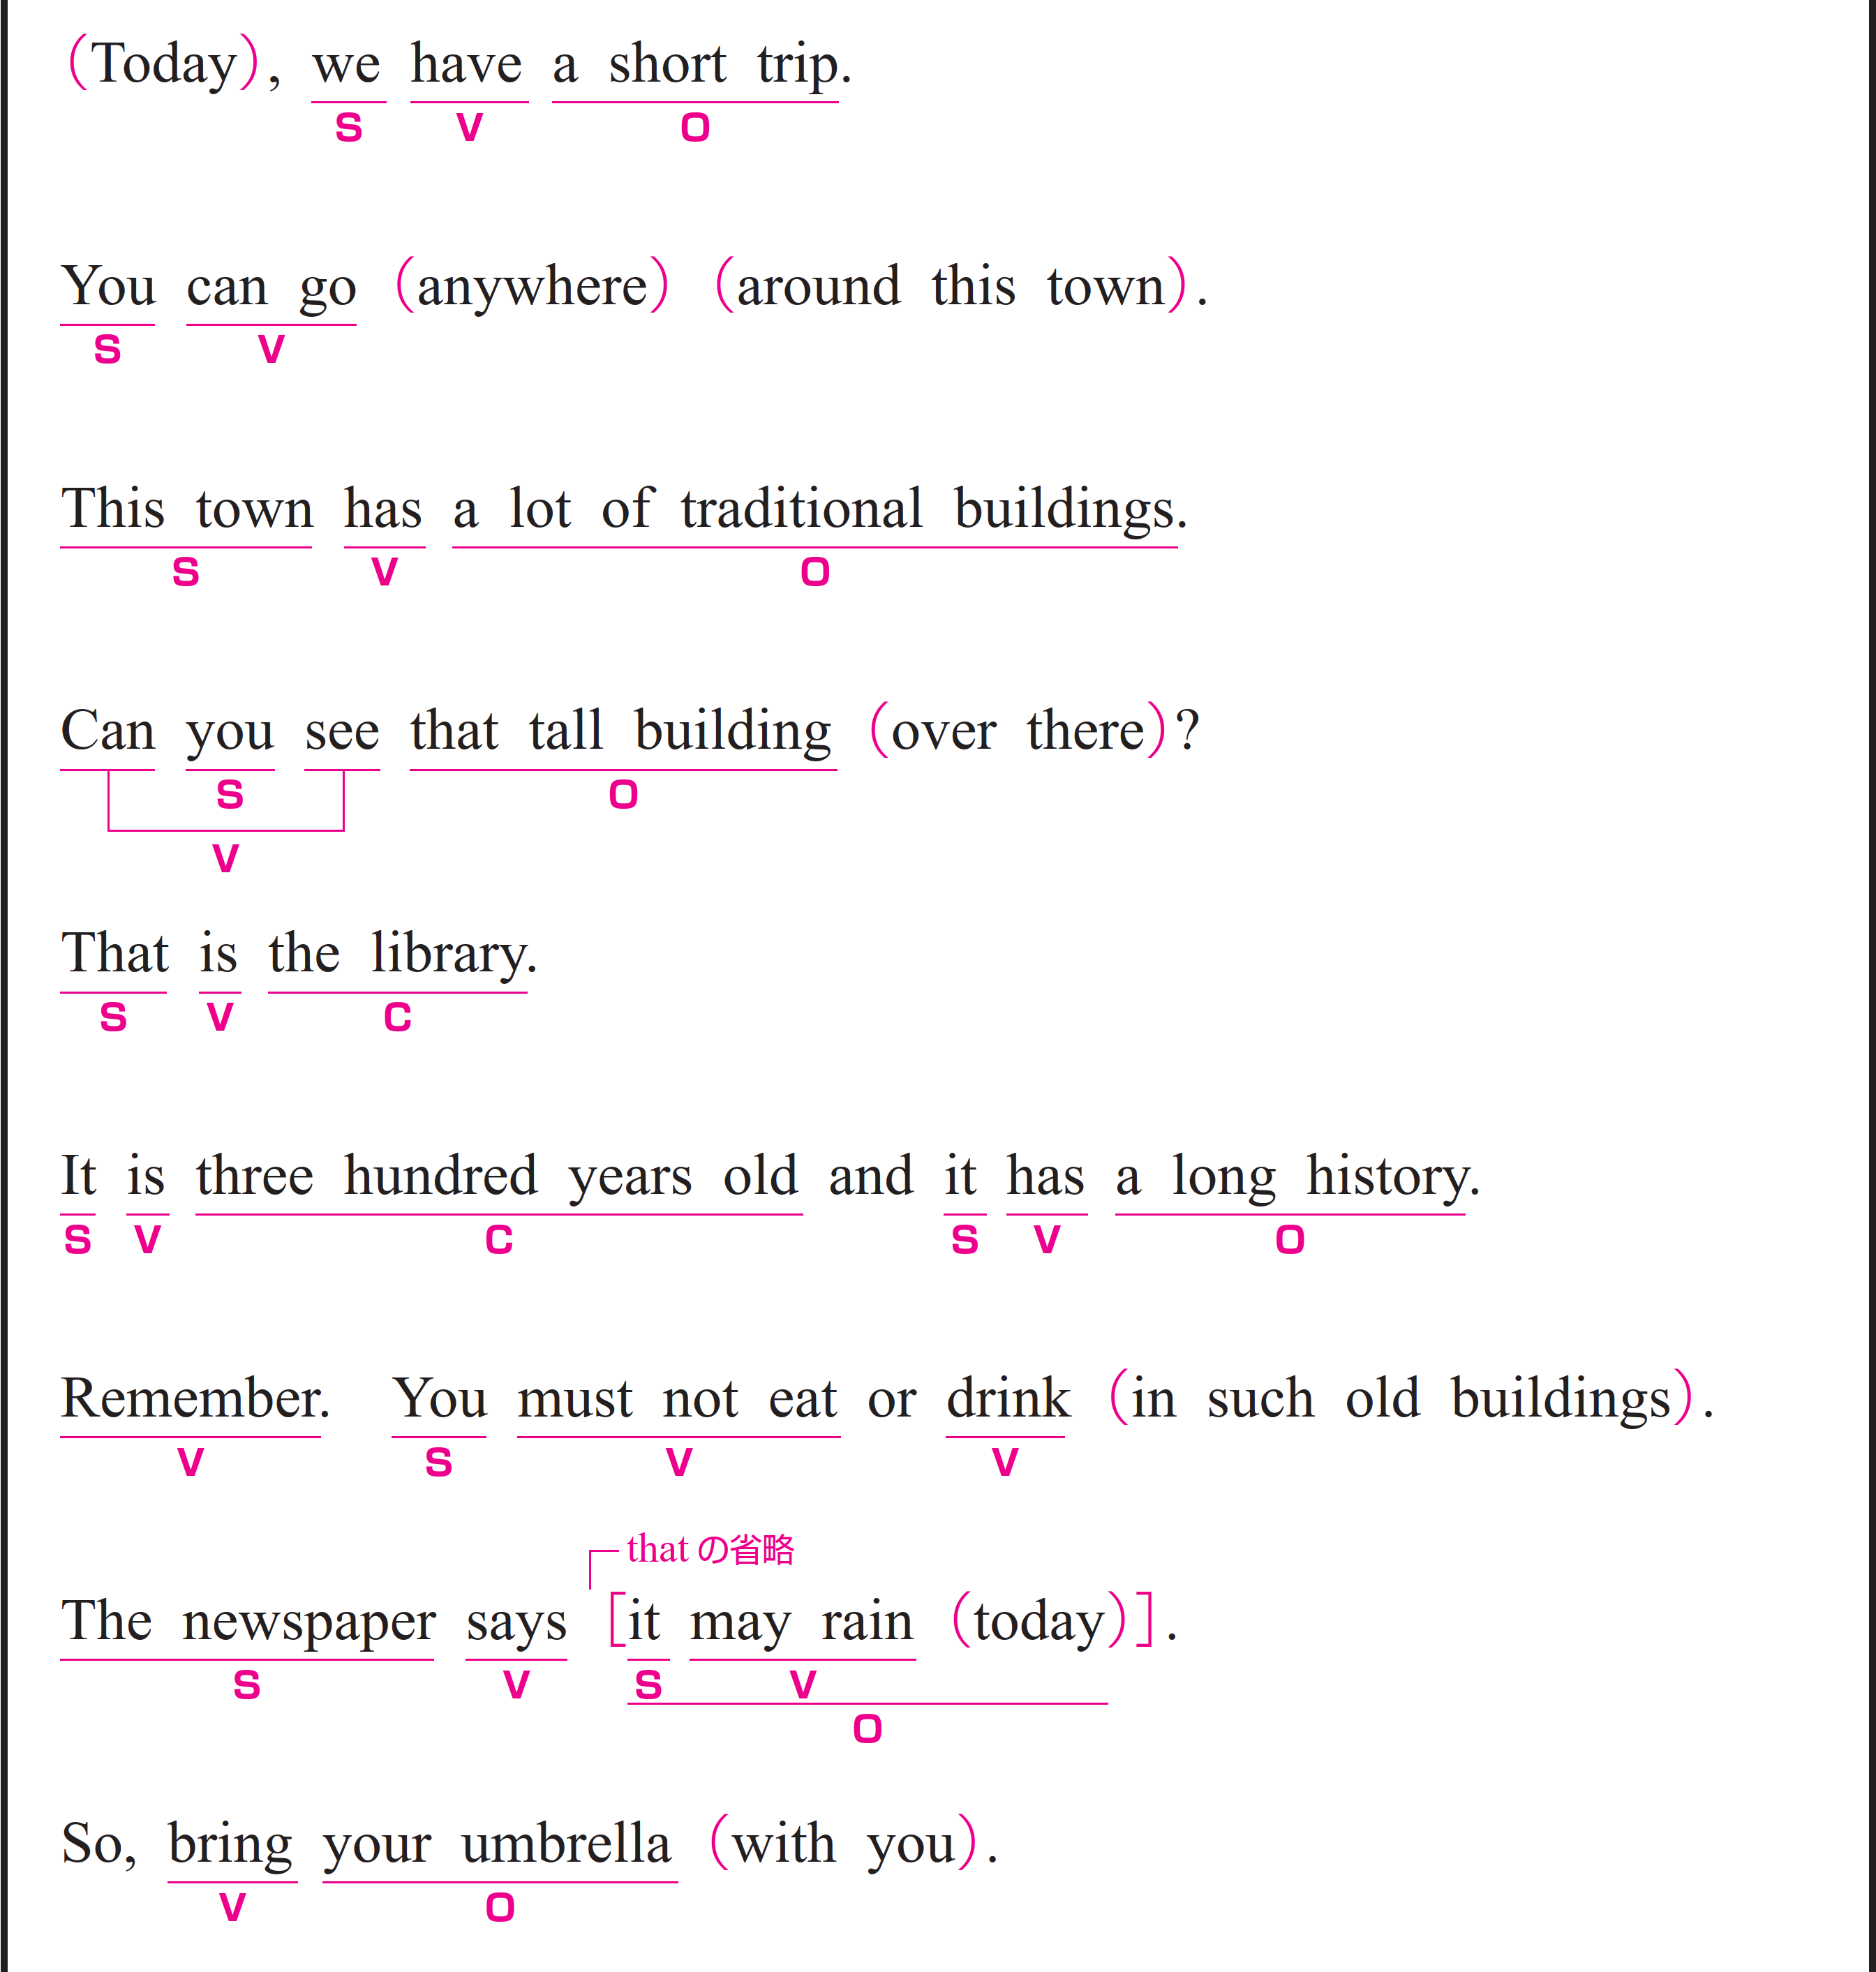
今日、私たちは小旅行があります。
〇 We が S（主語）、 have が V（動詞）、
a short trip が O（目的語）です。
〇 Today は副詞です。
「今日」という意味をもち、文全体を修飾しています。

Slide 129
あなたたちはこの町中どこへでも行ってよいです。
〇 You が S（主語）、 can go が V（動詞）です。
〇 anywhere は副詞です。
「どこへでも」という意味をもち、
動詞 can go を修飾しています。
〇 around this town は修飾語で副詞のはたらきです。
「この町中」という意味をもち、
動詞 can go の場所を説明しています。

Slide 130
この町にはたくさんの伝統的な建物があります。
〇 This town が S（主語）、 has が V（動詞）、
a lot of traditional buildings が O（目的語）です。
〇 a lot of は 「たくさんの」という意味をもち、
buildings を修飾しています。
〇 traditional は 「伝統的な」という意味をもち、
buildings を修飾しています。

Slide 131
向こうにあるあの高い建物が見えますか。
〇 you が S（主語）、 Can ～ see が V（動詞）、
that tall building が O（目的語）です。
〇 over there は修飾語で副詞のはたらきです。
「あちらに（向こうに）」という意味をもち、
動詞 can see の場所を説明しています。

Slide 132
あれは図書館です。
〇 That が S（主語）、 is が V（動詞）、
the library が C（補語）です。
〇 That = the library の関係です。

Slide 133
それは築300年で、長い歴史があります。
〇 この文は2つの節で構成され、and によって結ばれています。
〇 第1の節は、It が S（主語）、 is が V（動詞）、
three hundred years old が C（補語）です。
It は the library を指しています。
〇 第2の節は、it が S（主語）、 has が V（動詞）、
a long history が O（目的語）です。
It は同じく the library を指しています。

Slide 134
覚えておいてください。
〇 Remember が V（動詞）です。
〇命令文で、「覚えておいて」「忘れないで」という意味をもちます。
（主語は省略されていますが、あなたに向けた指示を表しています）

Slide 135
そのような古い建物の中では食べたり飲んだりしてはいけません。
〇 You が S（主語）、 must not eat と drink が V（動詞）です。
〇 in such old buildings は修飾語で副詞のはたらきです。
「そのような古い建物の中で」という意味をもち、
動詞 must not eat or drink の場所を説明しています。

Slide 136
新聞には、今日は雨が降るかもしれないと書いてあります。
〇 The newspaper が S（主語）、 says が V（動詞）、
it may rain today が O（目的語）です。
〇 it may rain today は
主語と動詞をふくむ節（名詞節）です。
〇 it が S（主語）、 may rain が V（動詞）です。
〇 today は副詞です。
「今日」という意味をもち、
動詞 may rain の時間を説明しています。

Slide 137
なので、傘を持っていきなさい。
〇 bring が V（動詞）、 your umbrella が O（目的語）です。
〇 命令文で、「持っていきなさい」という意味をもちます。
（主語は省略されていますが、あなたに向けた指示を表しています）
〇 with you は修飾語で副詞のはたらきです。
「あなたと一緒に」という意味をもち、
動詞 bring を修飾しています。
〇 So は接続詞で、「だから（なので）」という意味をもち、
前文との因果関係を示しています。

Slide 138
語順を意識しながら
音声を聞いてみましょう。

Slide 140
STEP ３ Repeating
ネイティブスピーカーに続いて音読する！

Slide 141
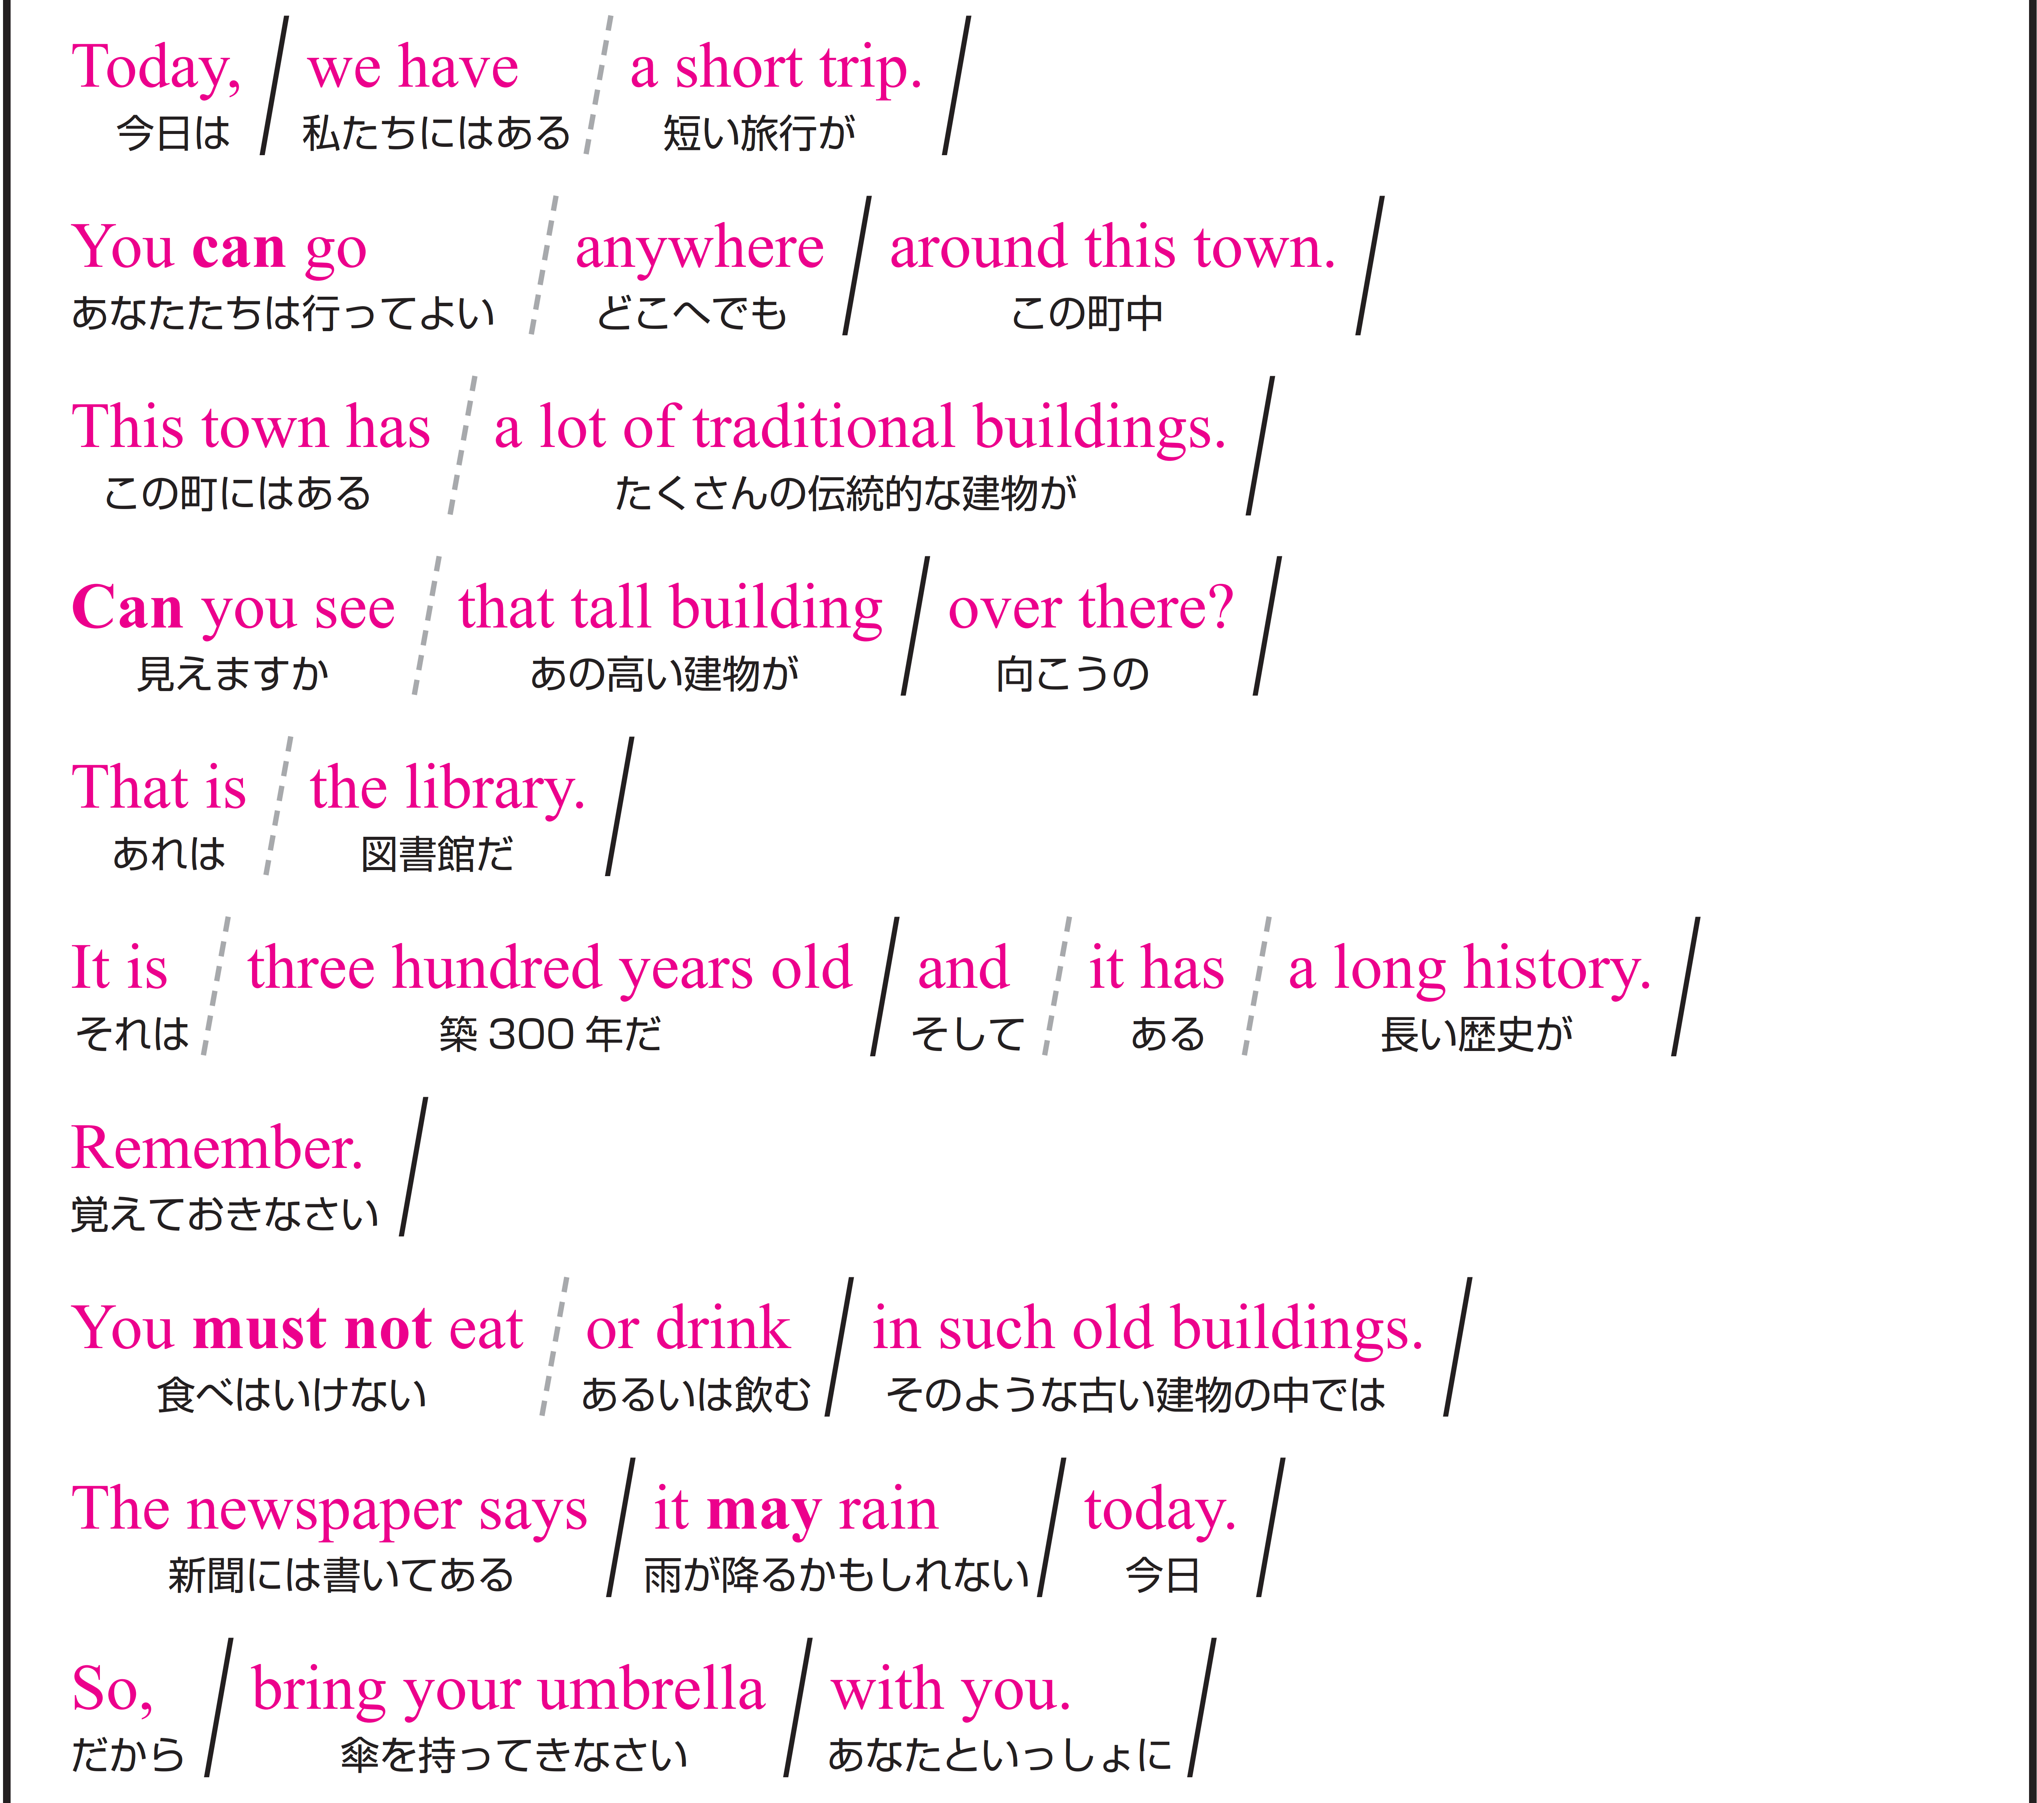
STEP４の本文を見ながら、音声の後に続いて、リピートしてみましょう。

Slide 142
STEP ４ Sight Translation①
英語の語順通りに音読する！

Slide 143

自主練
１分間
スラッシュごとに、英語→日本語
声に出して覚えましょう

Slide 144
Don’t be quiet !

Slide 145
Ready？

Slide 146

Work in Pairs！
Work in Pairs！

Slide 147
Stand up!

Slide 148
スラッシュごとに英語と日本語を交互に音読してください。
終わったら役割を交代してください。
Aさん：英語
テキストを見てOK。ただし、パートナーへのアイコンタクト＆スマイルを忘れずにすること。
Bさん：日本語
テキストを見てOK。ただし、パートナーへのアイコンタクト＆スマイルを忘れずにすること。

Slide 149
Ready？
4分間

Slide 150
STEP ５ Sight Translation②
英語の語順通りに音読する

Slide 151
Stand up!

Slide 152
スラッシュごとに英語を音読し、日本語に訳してください。
終わったら役割を交代してください。
Aさん：英語
テキストを見てOK。
パートナーに伝わるように一生懸命音読する。
Bさんは、あなたの声だけが頼りです！
Bさん：日本語
テキストは見ない！
不自然な日本語でいいのでクイックレスポンス。
反射神経＆集中力を高めろ！

Slide 153
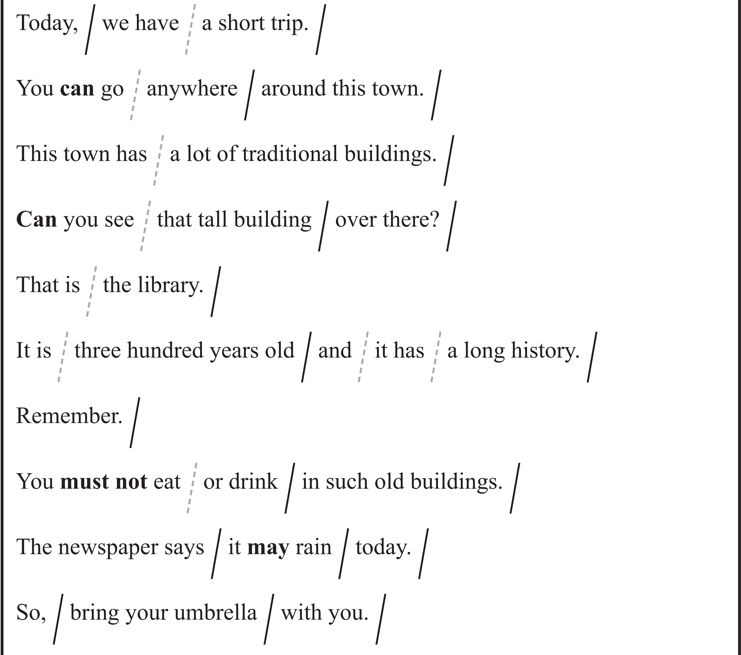
Ready？
4分間

Slide 154
STEP ６ Dictation
英語の音声を書き取る！

Slide 155
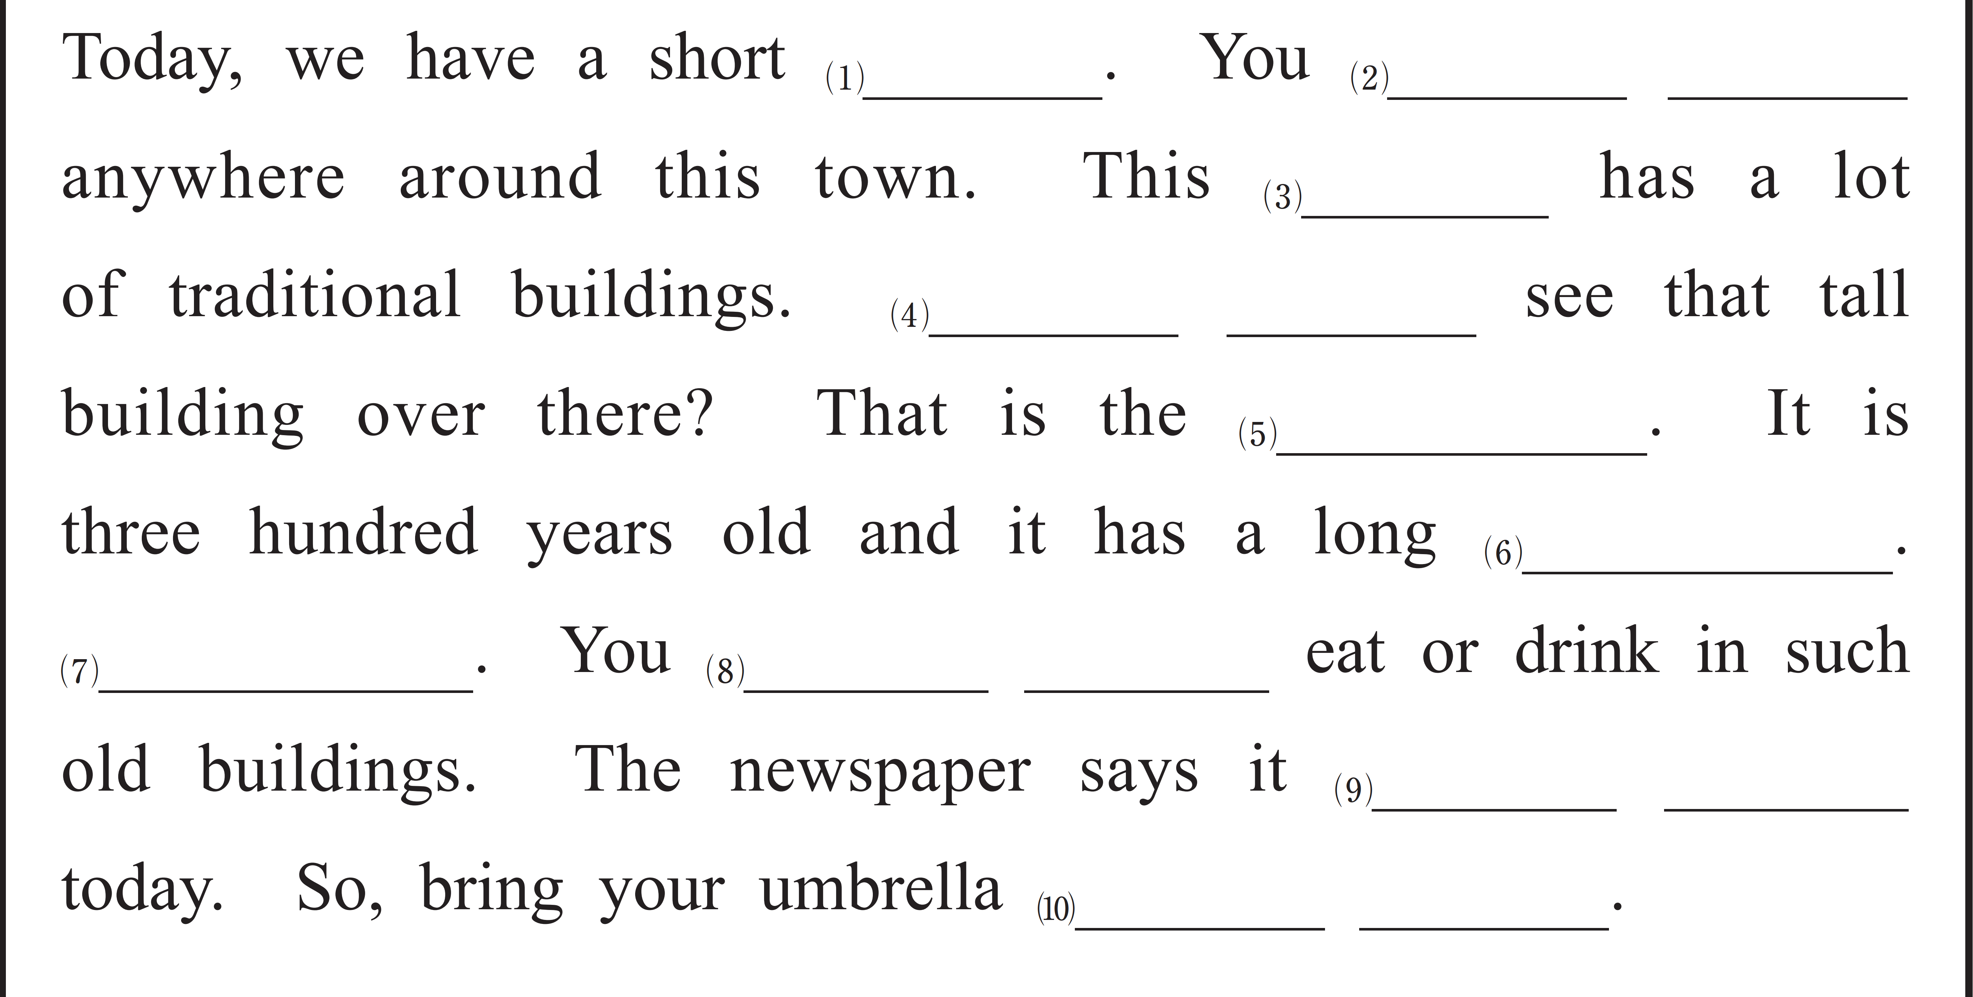
音声を聞いて、単語を書き取りましょう。
1回目 ： 書き取るためのポーズが入った音声
2回目 ： ナチュラルスピードの音声
ポーズあり
ポーズなし
trip
can go
town
Can you
library
history
Remember
must not
may rain
with you

Slide 156
STEP ７ Shadowing
ネイティブスピーカーのすぐ後に音読する！

Slide 157

本文を見ないで、音声のすぐあとを追いかけるように、音読してください。
ポーズあり
ポーズなし

Slide 158
STEP ８ Listening Check
学習の成果を確かめよう！

Slide 159

最初に聞いた音声が、どれくらい聞ける
ようになったか確認しておきましょう。
標準
倍速
STEP1
STEP8

Slide 160
That’s all
for today.

